Slide 1
远心物镜

Slide 2
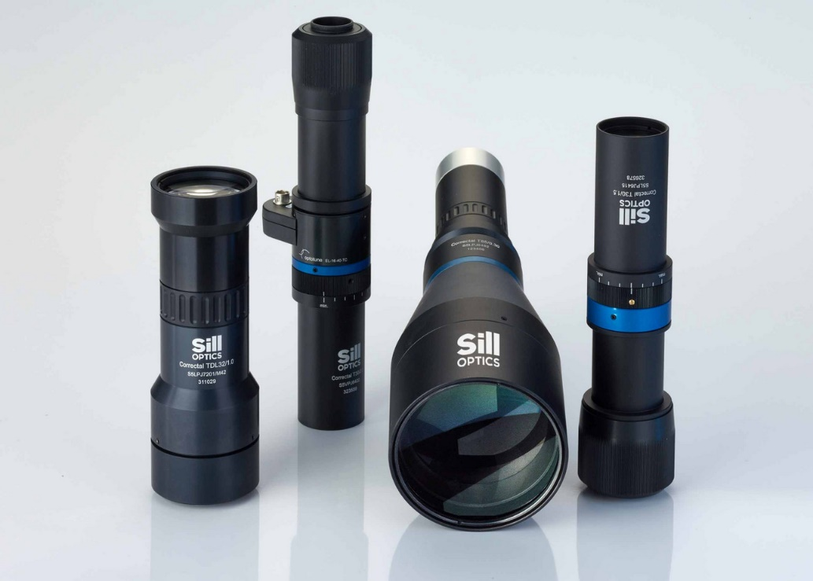
应用场景
远心物镜广泛应用于机器视觉检测、高精度测量、工业显微成像与半导体光刻中，用于实现物方或像方远心光路、消除视差误差以及保证高倍率下的测量精度。其具有成像畸变小、工作距离灵活、放大倍率稳定的优点，适合应用于对测量精度要求严苛的光学系统。在本案例中，将在 VLU 中演示远心物镜的设计过程，包括初始系统生成、评价函数定义、优化以及结果展示。
远心物镜【1】

Slide 3
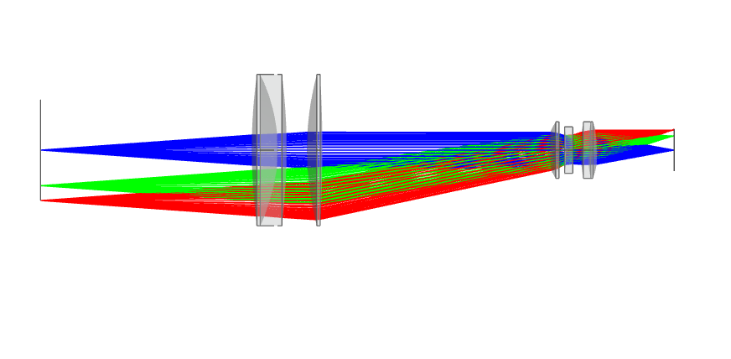
案例说明
物体规格：
平面波尺寸：由物方空间NA定义
波长:可见光
  建议使用 F,d,C （可见光谱线）
视场：由物高定义
  推荐使用 (0 mm, 0 mm) 、(0 mm, -14.1 mm) 、(0 mm, -20 mm)
像面
最大RMS光斑半径
畸变
物面
系统规格：
物空间数值孔径：0.071
系统放大率：-0.4
远心度：1°
额外系统限制:
前后组间隔：73 – 93 mm
物距：> 80 mm
后截距：> 26 mm
像质要求：
最大RMS光斑半径：< 30 um
畸变：< 1%
加工要求:
前组镜头中心玻璃厚度：2 – 12 mm
后组镜头中心玻璃厚度：1.5 – 6 mm
前后组镜头边缘玻璃厚度：2 – 12 mm
最小中心/边缘空气厚度： 0.3 mm
光阑

Slide 4
设计结果

Slide 5
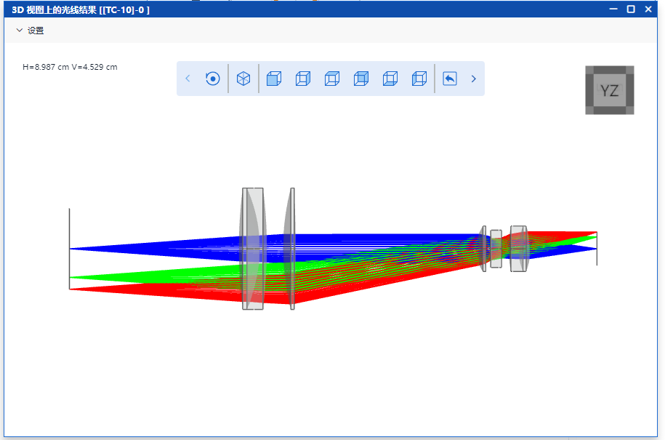
设计结果
设计结果如下，像质，系统规格、额外系统限制以及加工要求均满足预期设计目标。
像质要求 | 初始系统 | 优化后的系统 | 目标
1. 最大RMS光斑半径 | 111.089 um | 23.215 um | ＜30 um
2. 畸变 | 1.42% | 0.752% | ＜1%
优化后系统的3D光线追迹视图

Slide 6
工作流程

Slide 7
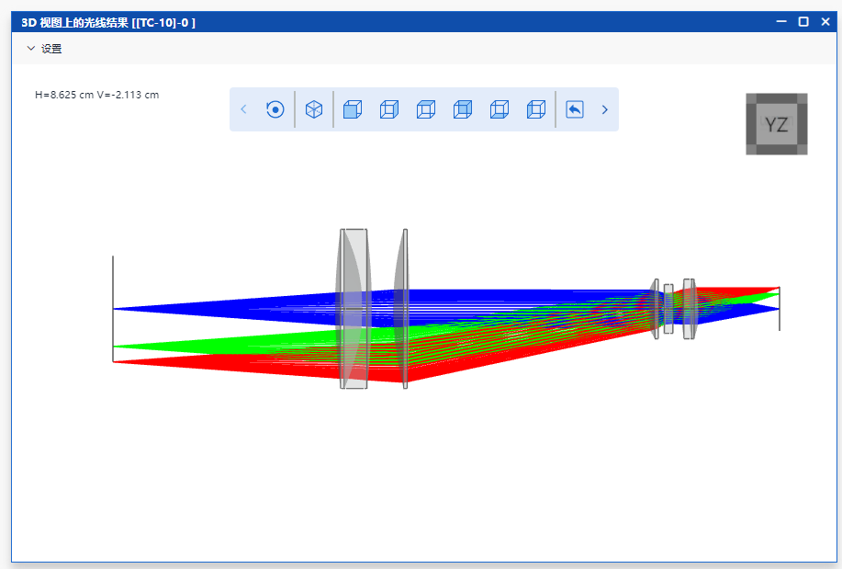
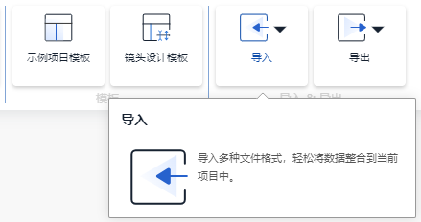
初始系统生成
初始系统生成
根据案例说明，可以选择《近代光学系统设计概论》中提供的“TE-2” (前组）“TS-1” (后组）镜头作为初始系统：
评价函数定义
优化
对后组镜头焦距缩放
调整光源，像面
合成前后组镜头
公差分析
“TE-2”(前组）与“TS-1”(后组）镜头的系统被导入
得到的最终初始系统
技术制图

Slide 8
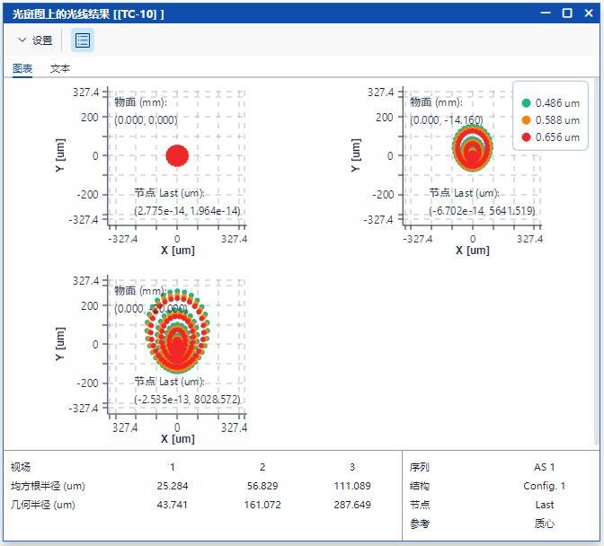
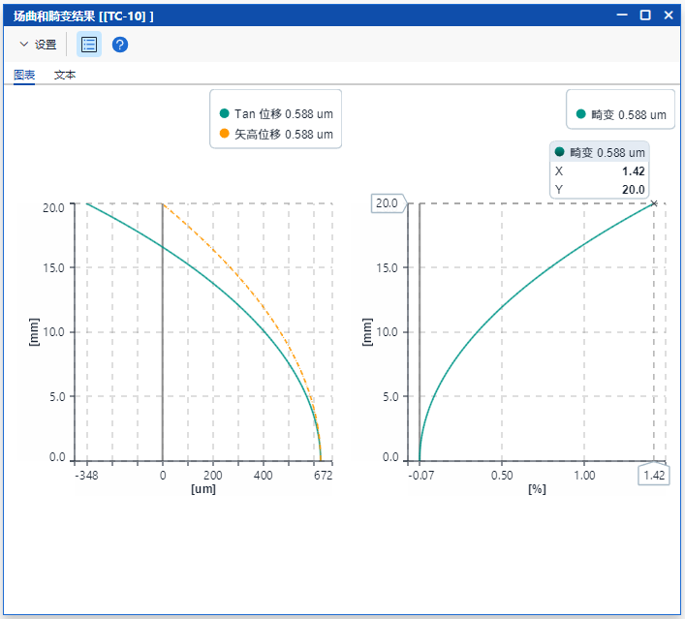
初始系统生成
初始系统生成
评价函数定义
优化
公差分析
像质要求 | 初始系统 | 目标
1. 最大RMS光斑半径 | 111.089 um | ＜28 um
2. 畸变 | 1.42% | ＜1%
技术制图

Slide 9
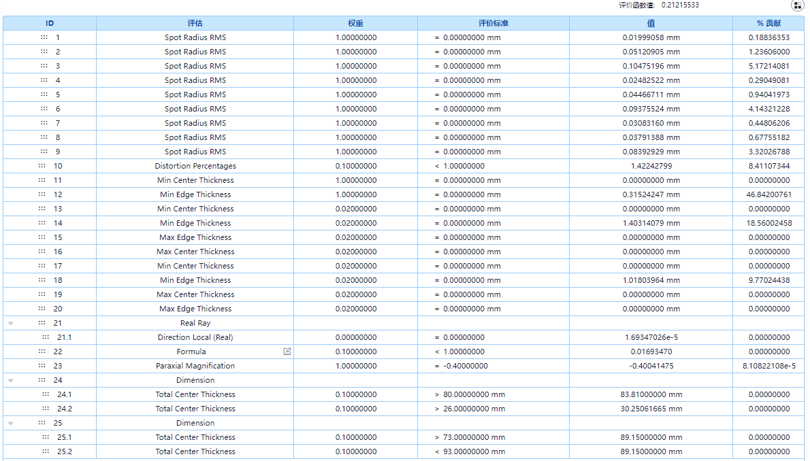
评价函数定义
初始系统生成
根据系统规格、额外系统限制以及像质与加工要求，定义了各种与之对应的评价函数。
评价函数定义
像质要求 1-2
优化
加工要求 1-4
公差分析
系统规格 2-3
额外系统限制 1-3
技术制图

Slide 10
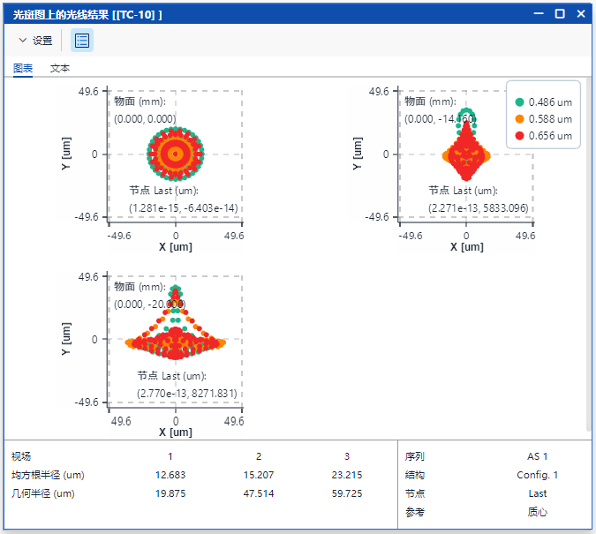
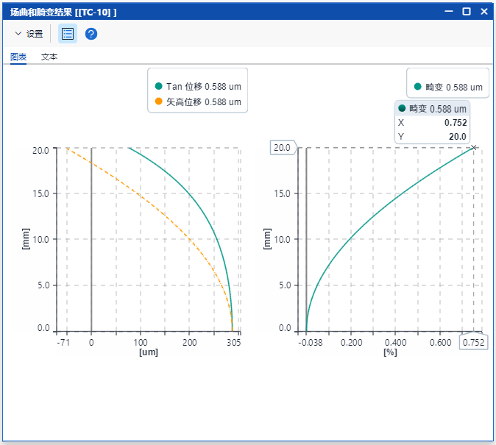
优化
初始系统生成
通过采用LM算法进行优化后，满足了像质要求 1-2、系统规格 2-3、额外系统限制1-3以及加工要求 1-4。
评价函数定义
优化
公差分析
像质要求 | 优化后的系统 | 目标
1. 最大RMS光斑半径 | 23.215 um | ＜30 um
2. 畸变 | 0.752% | ＜5%
技术制图
Notes:
图一样大

Slide 11
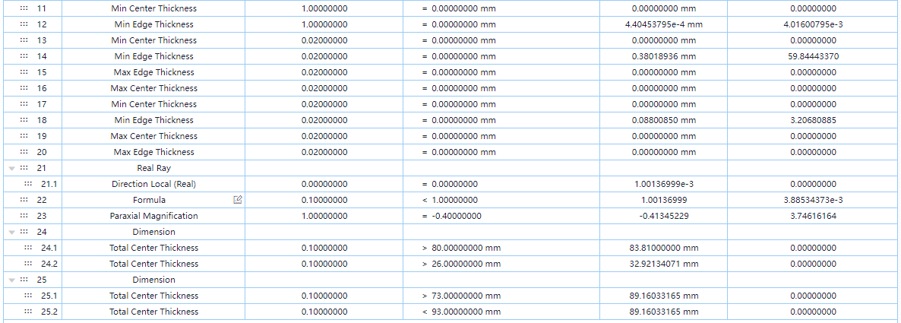
优化
初始系统生成
通过采用LM算法进行优化后，满足了像质要求 1-2、系统规格 2-3、额外系统限制1-3以及加工要求 1-4，此外, 系统规格1在生成初始系统时已满足。
加工要求 1-4
评价函数定义
系统规格 2-3
优化
额外系统限制 1-3
公差分析
其他要求 | 优化后的系统 | 目标
远心度 | 1° | < 1°
放大率 | -0.413 | -0.4
前后组间隔 | 89.16 mm | 73 – 93 mm
物距 | 83.81 mm | > 80 mm
后截距 | 32.921 mm | > 26 mm
技术制图

Slide 12

指南链接
初始系统生成
评价函数定义
指南链接
镜头设计模板工具，快捷工具
评价函数
优化流程
公差分析流程
技术制图工具
优化
公差分析
技术制图

Slide 13
文档信息
内容 | 信息
标题 | 远心物镜
发布日期 | 2025/11/25
所需软件包 | 光学镜头设计工具包 v1.0
软件版本 | 2025R2
分类 | 应用场景

Slide 14



http://www.luoxun.com/

